Slide 1
Integración y uso de herramientas TIC para el desarrollo del Plan Digital
Formación CEPA Nicolás Martín Sosa

Slide 2
Importancia de la página web
Imagen del centro
Información
Comunicación
Visibilidad dentro de la comunidad educativa

Slide 3
Imagen del centro
Adaptación a las TIC
Sensación de permanente actualización

Slide 4
Información
Datos sobre el centro
Organización y horario
Oferta educativa
Documentos del centro

Slide 5
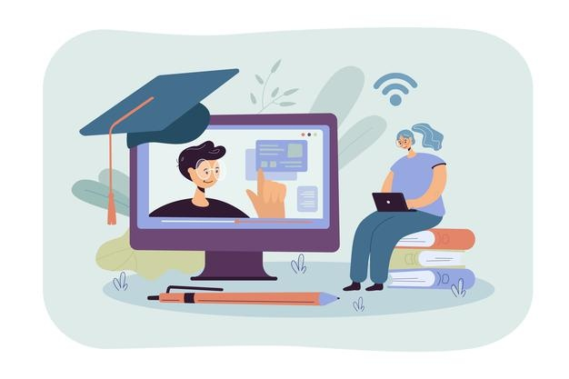
Comunicación
Necesidad de comunicación permanente
Acceso a datos de contacto, dirección del centro…
Formulario de contacto

Slide 6
Visibilidad dentro de la comunidad educativa
Mostrar nuestra forma de trabajar a los demás centros
Oportunidades de proyectos o colaboraciones

Slide 7
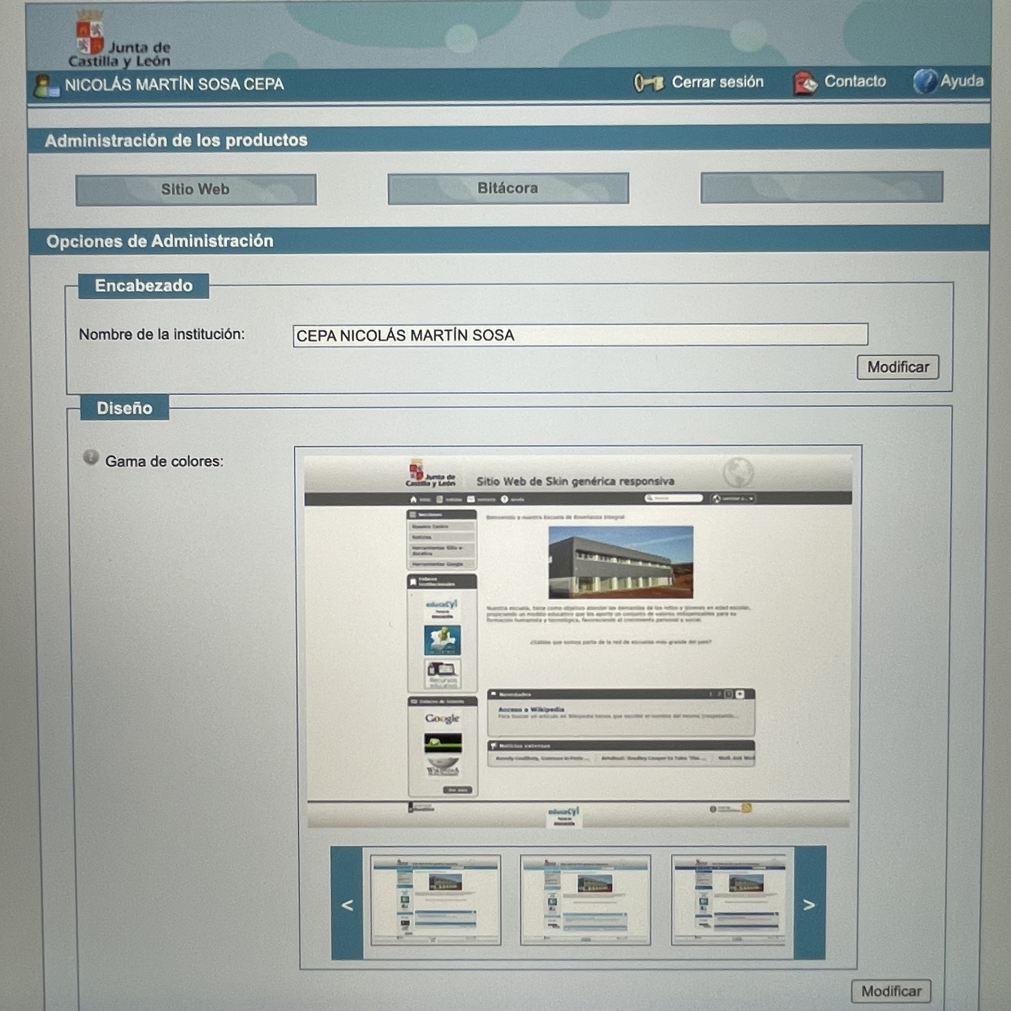
Acceder a la web del centro
Acceso como visitante:
cepanicolasmartinsosa.centros.educa.jcyl.es
Acceso como administrador:
cepanicolasmartinsosa.centros.educa.jcyl.es/administracion

Slide 8
Sitio web
Homepage
Libro de Visitas
Secciones
Buscador
Páginas
Uploads
Imágenes
Estadísticas
Formularios
Estilos y banners

Slide 9
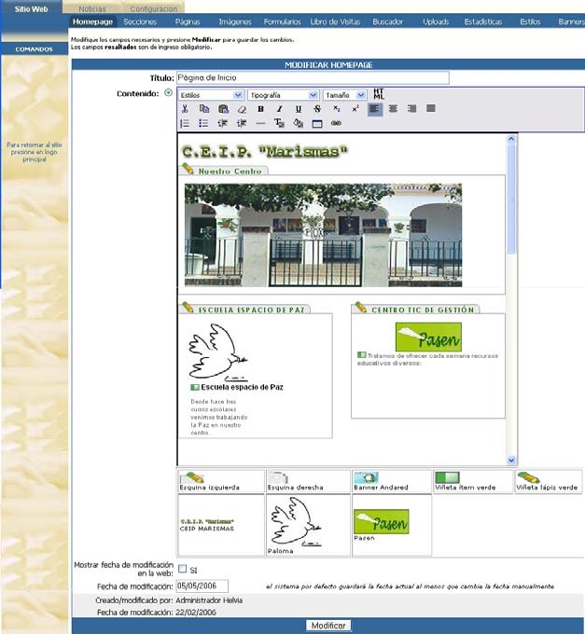
Homepage
Página principal de la web
Se recomienda incluir la información básica más relevante de forma visual
Evitar grandes párrafos de información

Slide 10
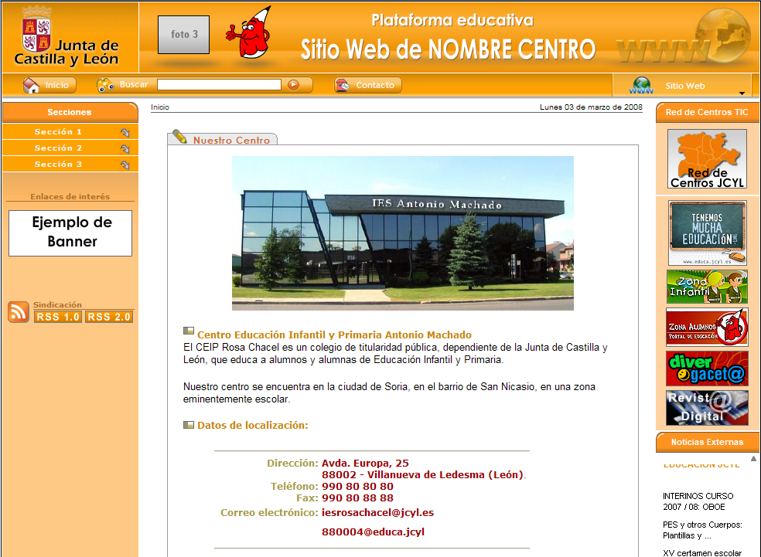
Secciones
Apartados en los que dividimos la web
Sección con mayor jerarquía
Asegurar una correcta organización de este apartado

Slide 11
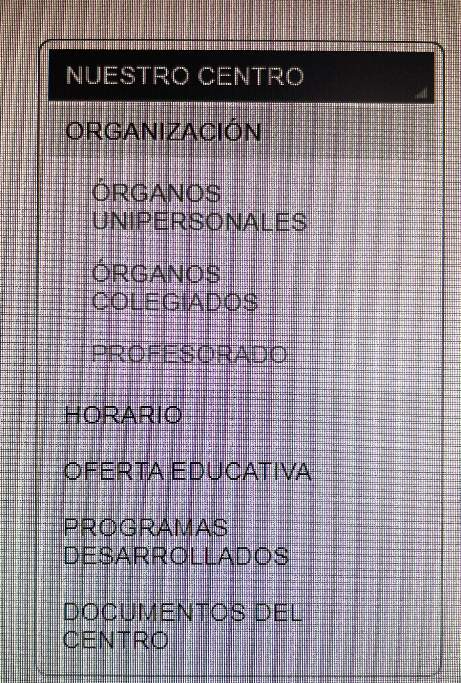
Páginas
Cada uno de los apartados que incluímos en cada sección
Asignar correctamente las páginas con su sección
Descripción clara

Slide 12
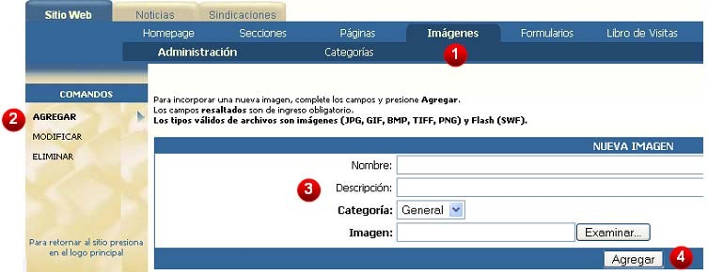
Imágenes
Nos permite alojar imágenes que luego podremos utilizer en la web
Admite formatos:
JPG
GIF
BMP
TIFF
PNG
FLASH

Slide 13
Formularios
Nos permite incluir formularios de contacto
Modificables
Debemos incluir una dirección de correo electrónico donde se enviarán los datos

Slide 14
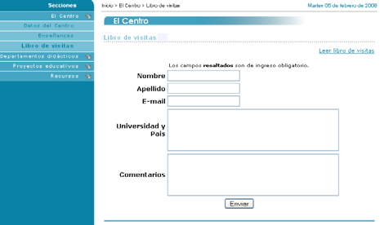
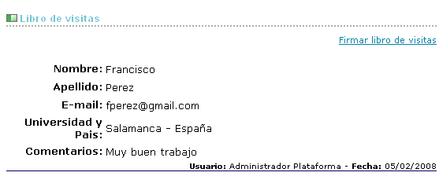
Libro de Visitas
Nos permite conocer el feedback de nuestros visitantes
Controlar los mensajes para evitar comentarios que no deseamos que aparezcan
El administrador puede eliminar cualquier mensaje

Slide 15
Buscador
Herramienta que nos permite buscar la palabra de búsqueda entre los contenidos de la web
Podemos en qué secciones debe realizar la búsqueda

Slide 16
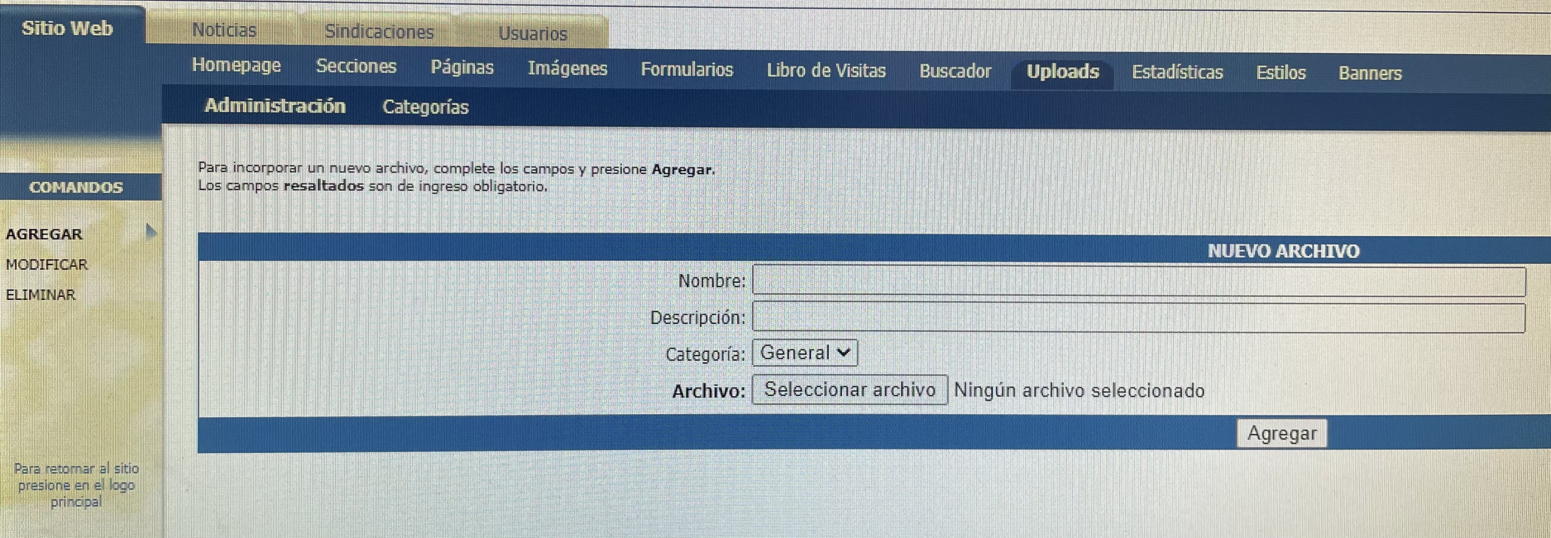
Área de Upload
Permite alojar archivos para utilizarlos en la web
Admite archivos de cualquier tipo:
PPT
DOCX
PDF

Slide 17
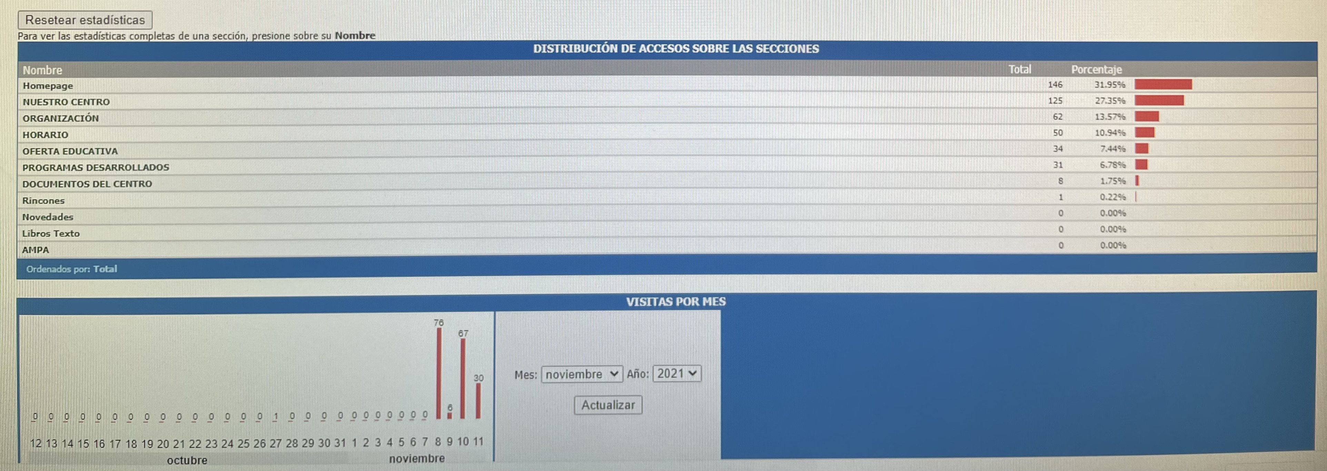
Estadísticas
Nos permite ver las visitas que ha recibido cada sección
Podemos filtrar las visitas por mes

Slide 18
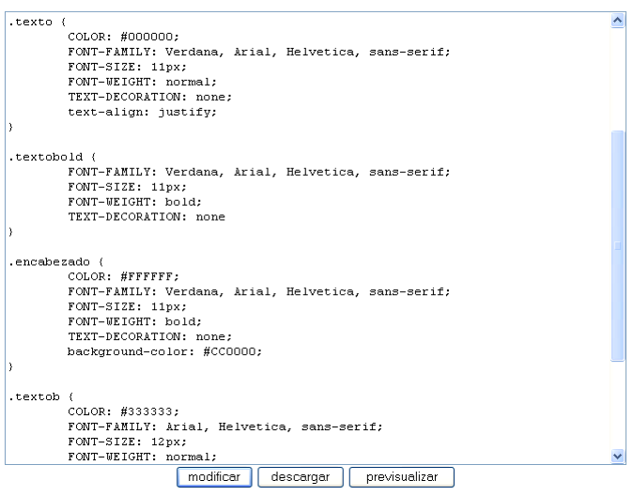
Estilos
Nos permite editar el estilo de las páginas internas de nuestra web
Estilo homogéneo
Requiere conocimientos informáticos:
Introducir manualmente el código

Slide 19
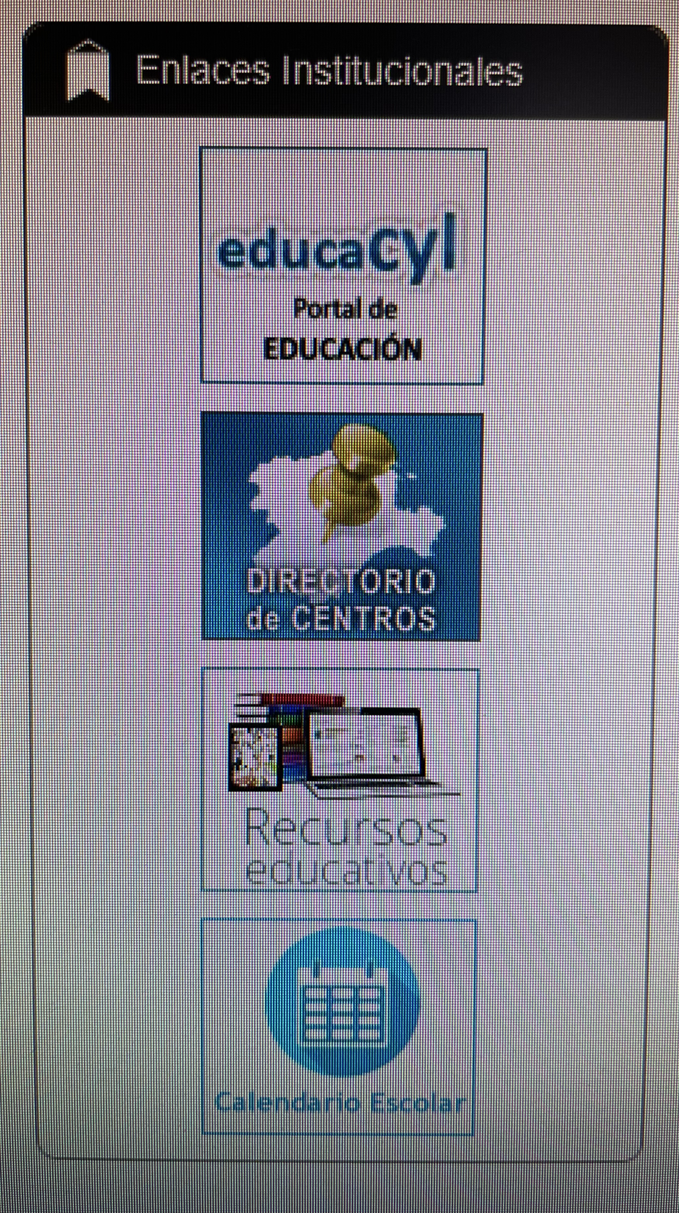
Banners
Nos permite introducir banners en la web
Necesitamos incluir la URL donde queremos que nos dirija el banner y una imagen asociada
Banners de Educacyl, directorio de centros, recursos educativos y calendario escolar incluídos de forma predeterminada

Slide 20
¡Vamos a aprender a utilizar la página web!

Slide 21
¡Vamos a practicar!
Imaginemos que queremos crear una sección con información acerca de como trabajamos
Crear una sección llamada “Curso Formación: Descubre como trabajamos”
Crear una página asociada a esa sección con una de las localidades donde impartimos clase
Esa página debe incluir:
Título centrado, en negrita, fuente arial tamaño 5
Descripción breve de como trabajamos, en fuente arial tamaño 3, incluyendo algún hipervínculo
Una imagen y un video asociados al contenido

